Slide 1
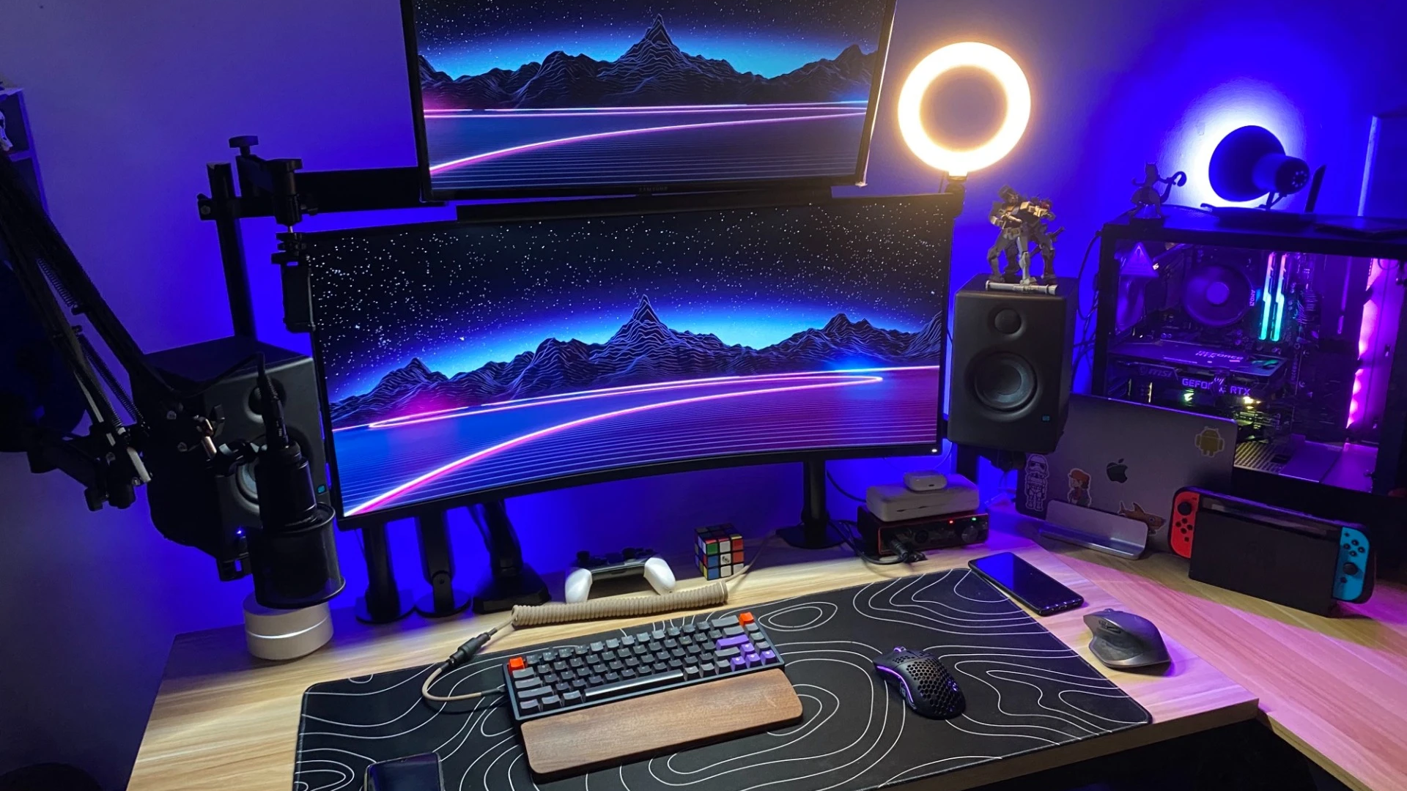
PC SETUPY
Vaša herná zóna

Slide 2
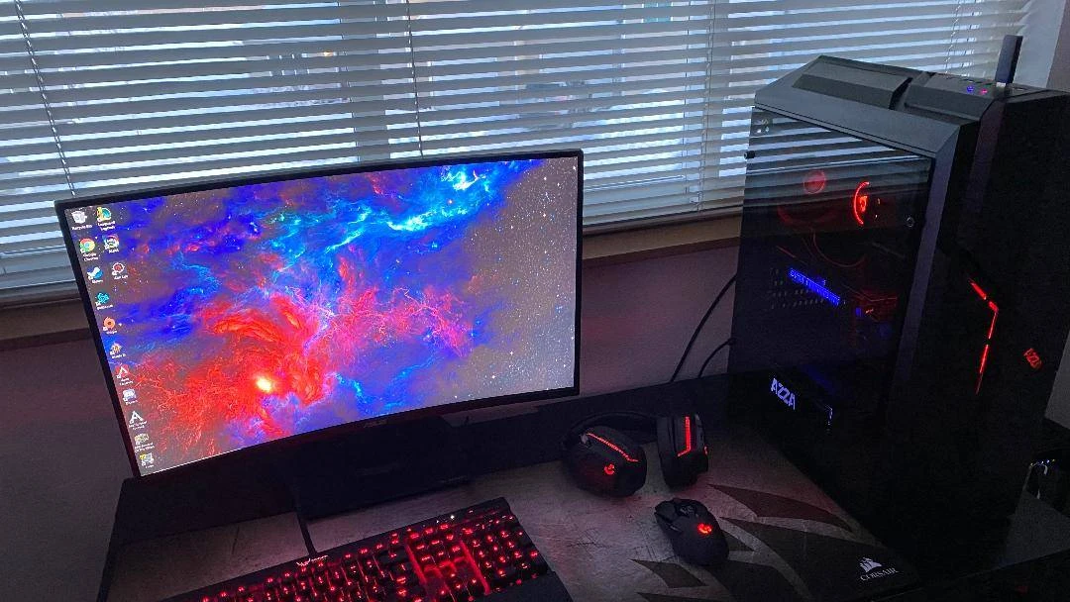
Kto sme?
Sme mladá značka, ktorá sa zameriava na skladanie výkonných herných počítačov.
Naším cieľom je priniesť zákazníkom kvalitné a cenovo dostupné PC zostavy.
Každý setup skladáme s dôrazom na výkon, dizajn a spoľahlivosť.

Slide 3
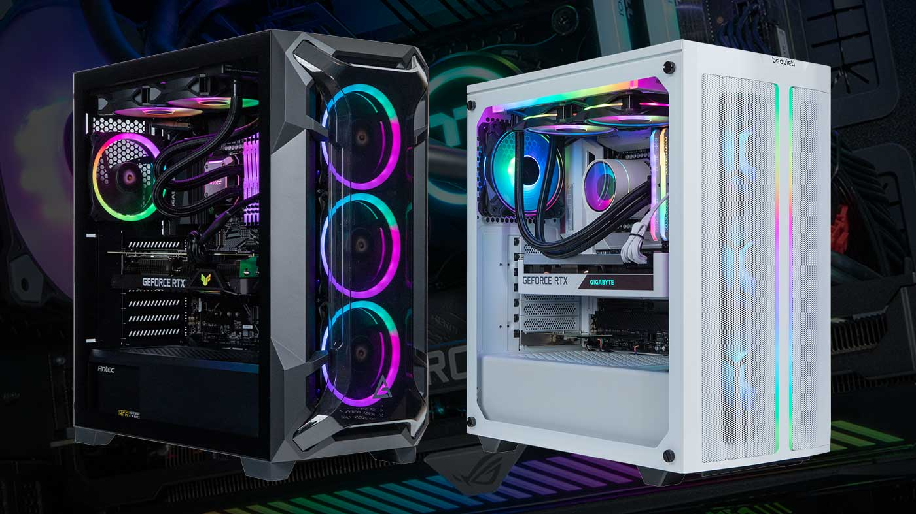
Čo ponúkame?
🔧 Skladanie počítačov na mieru
💡 Poradenstvo pri výbere komponentov
⚙️ Optimalizácia výkonu a softvérové nastavenie
📸 Prezentácia hotových zostáv na Instagrame

Slide 4
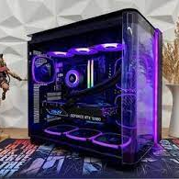
RÝCHLY A KVALITNÝ SERVIS
Máte problém s počítačom? My ho vyriešime rýchlo a efektívne!“
✔️ Diagnostika a opravy
✔️ Výmena poškodených komponentov
✔️ Čistenie od prachu a chladenie

Slide 5
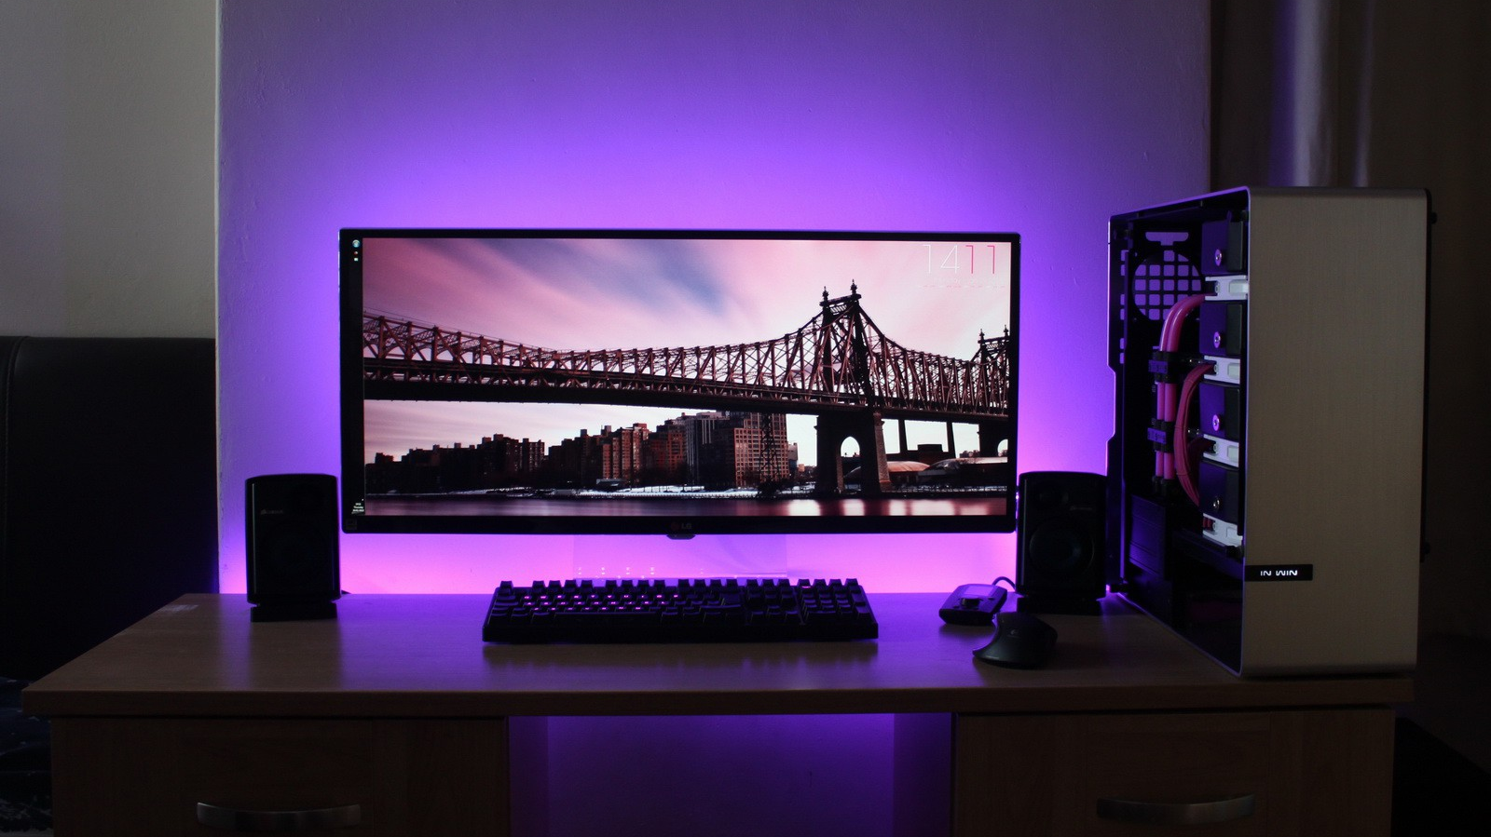
AKO VÁM POMÔŽEME ZRÝCHLIŤ PC?
„Získajte z vášho počítača maximum!“
🔄 Odstránime zbytočné programy
⚡ Optimalizujeme nastavenia systému
🔧 Aktualizujeme ovládače a softvér

Slide 6
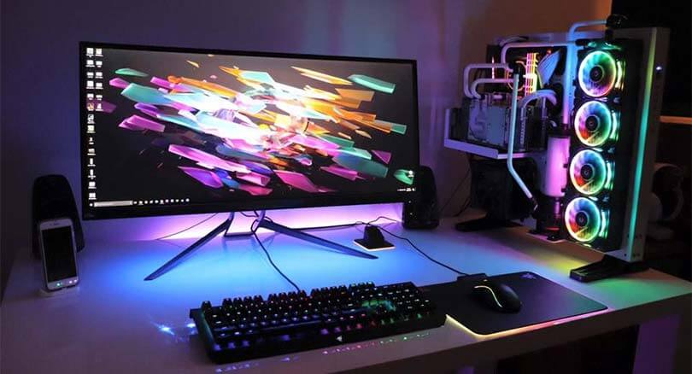
PREČO SI VYBRAŤ NÁS?
„Naši zákazníci oceňujú profesionálny prístup a kvalitu služieb.“
✅ Individuálny prístup ku každému zákazníkovi
✅ Kvalitné komponenty a precízna montáž
✅ Rýchle a spoľahlivé opravy

Slide 7
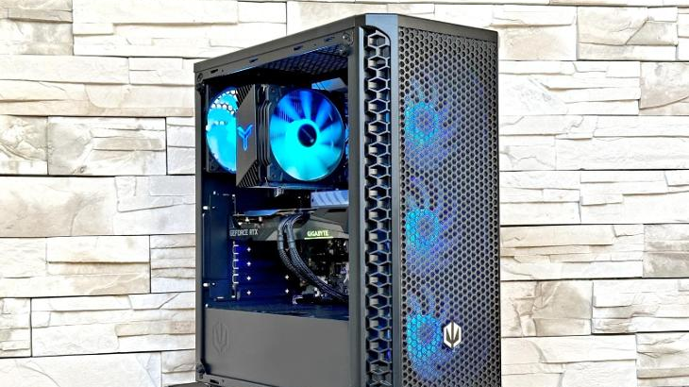
RECENZIE NAŠICH ZÁKAZNÍKOV
⭐ „Perfektný servis! Počítač je teraz omnoho rýchlejší.“
⭐ „Herná zostava presne podľa mojich predstáv. Vďaka!“
⭐ „Skvelá komunikácia a rýchle dodanie. Odporúčam!“

Slide 8
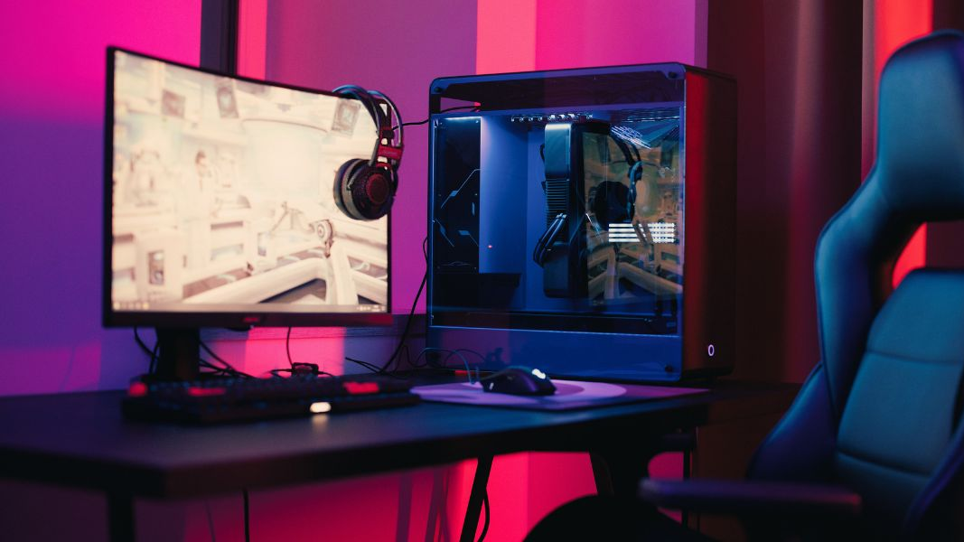
KONTAKTUJTE NÁS!
📍 Adresa: Vyšný čaj 04416 Košice okolie
📞 Telefón: +421 090 456 788
📧 E-mail: matuslacko2009@gmail.com 🌐 Web: https://matuslacko2024.webnode.sk/ „Napíšte nám alebo nás navštívte. Tešíme sa na spoluprácu!“

